Slide 1

Mit énekelnek a magyar evangélikusok?
…mostanság nem nagyon énekelnek. ☹

Slide 2

Hullámhegyek, hullámvölgyek

Slide 3
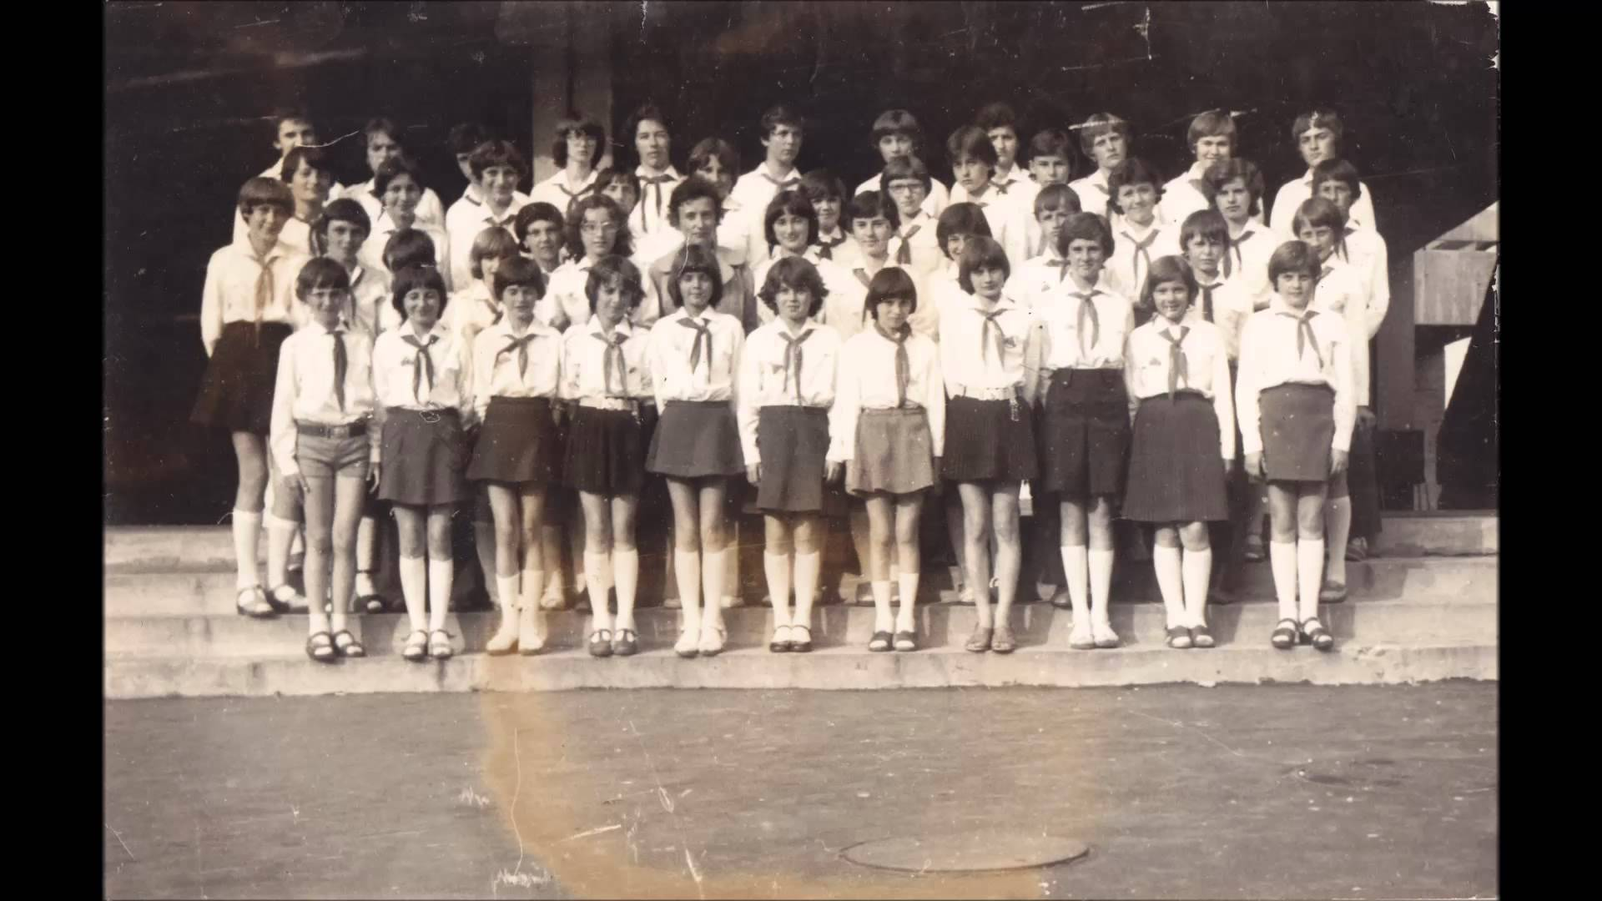
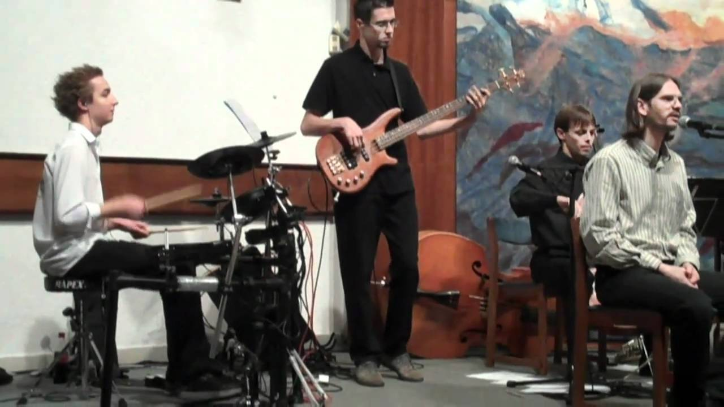
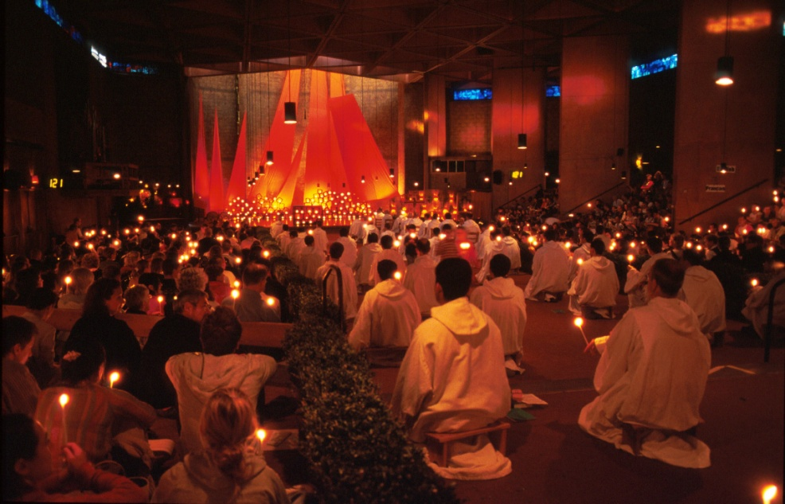
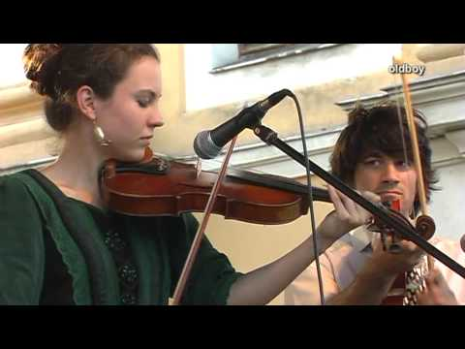
Korok, irányzatok

Slide 4
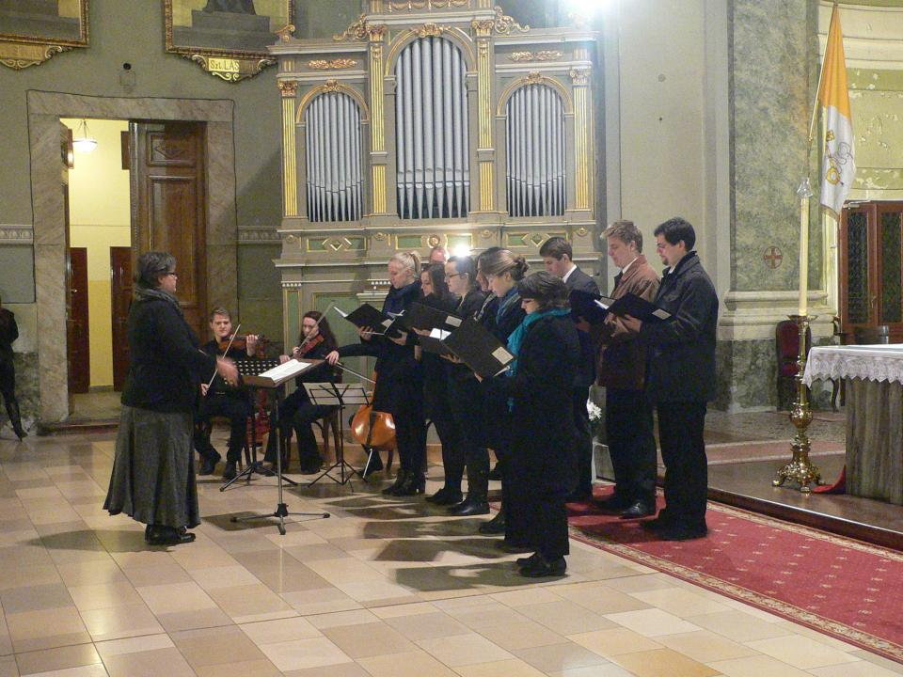
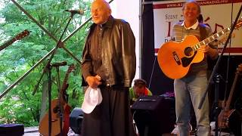
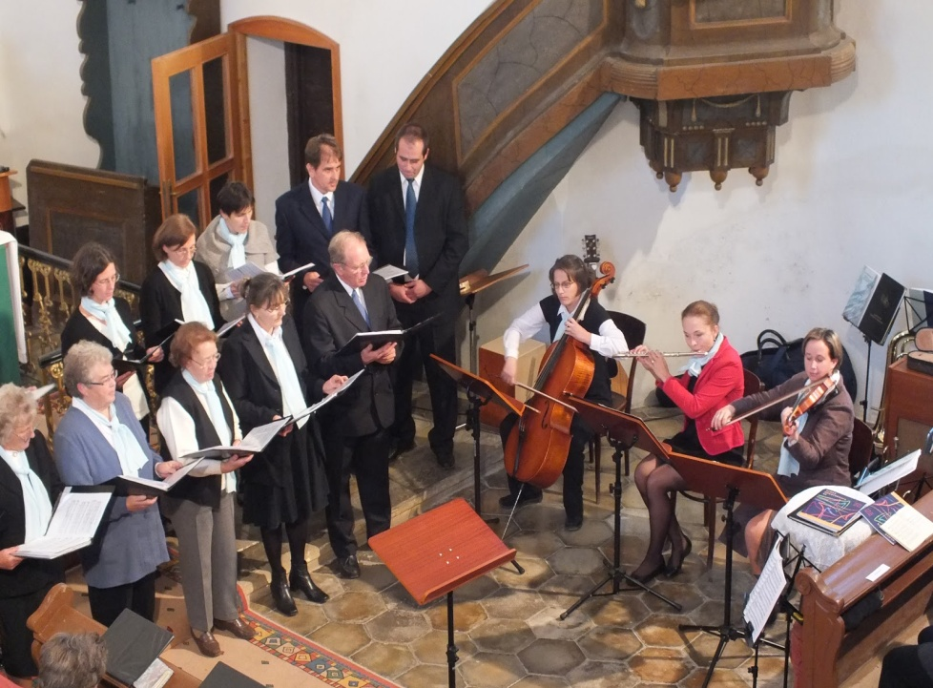
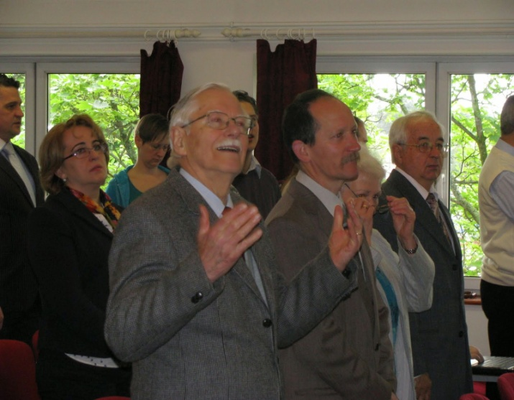
A jelen jellemzője a sok-korúság

Slide 5
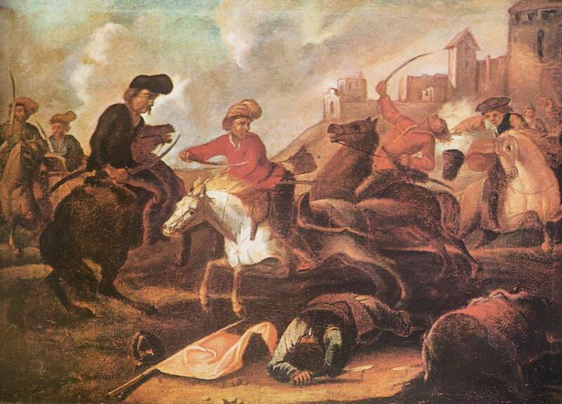
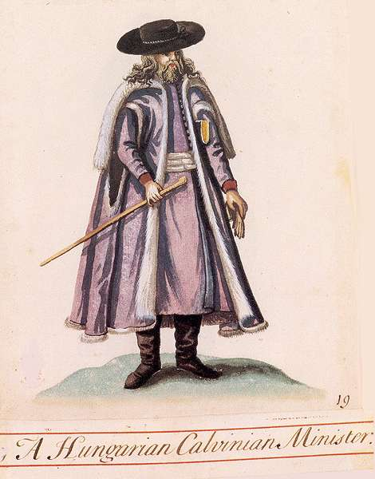
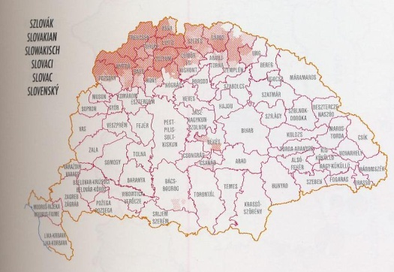
Reformációnk sajátossága
A háborús helyzetben nehezen indul az intézményesülés
Viszonyunk a reformátusokhoz
(Többnemzetiségű evangélikusság)

Slide 6

A legelső próbálkozások
Pl. Gálszécsi István énekeskönyve
A német énekek adaptációja, átalakítása
(Jer, kérjük Isten…
v. ö. Hallgass meg minket nagy Úristen)

Slide 7
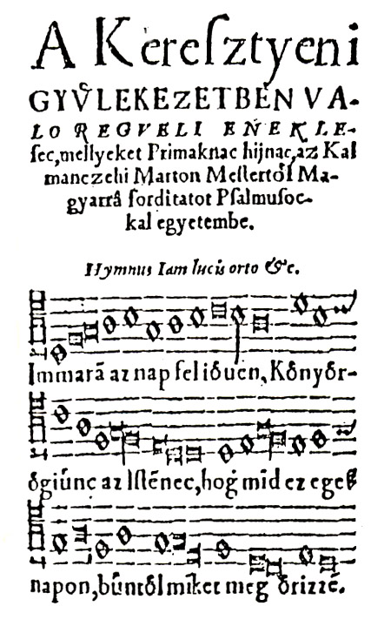
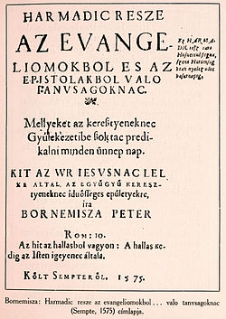
Hagyományörző ill. radikális vonal
Huszár Gál – Bornemisza Péter

Slide 8
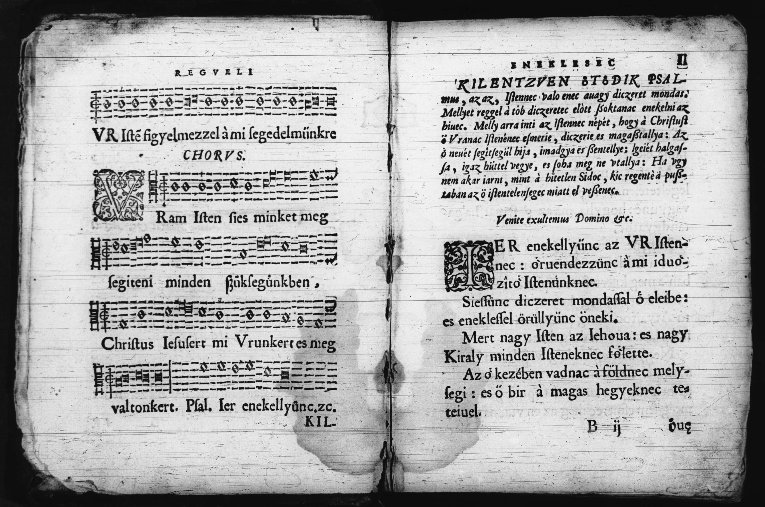
Az 1700-as évek közepéig jelen van a gregorián alapú liturgikus ének az evangélikus egyházban

Slide 9
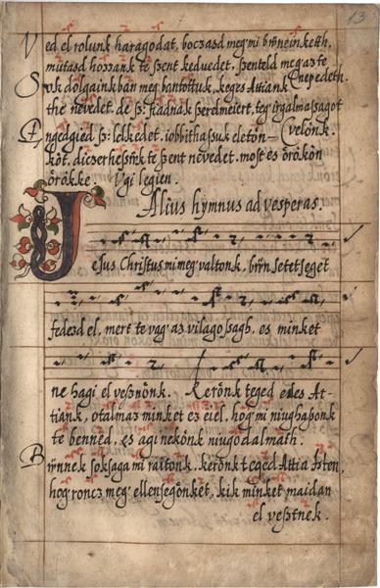
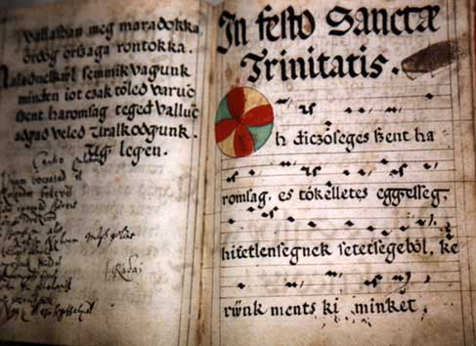
A liturgikus ének a kéziratos graduálokban őrződött meg
Csáti graduál, 1602 – Ráday graduál, 1620

Slide 10
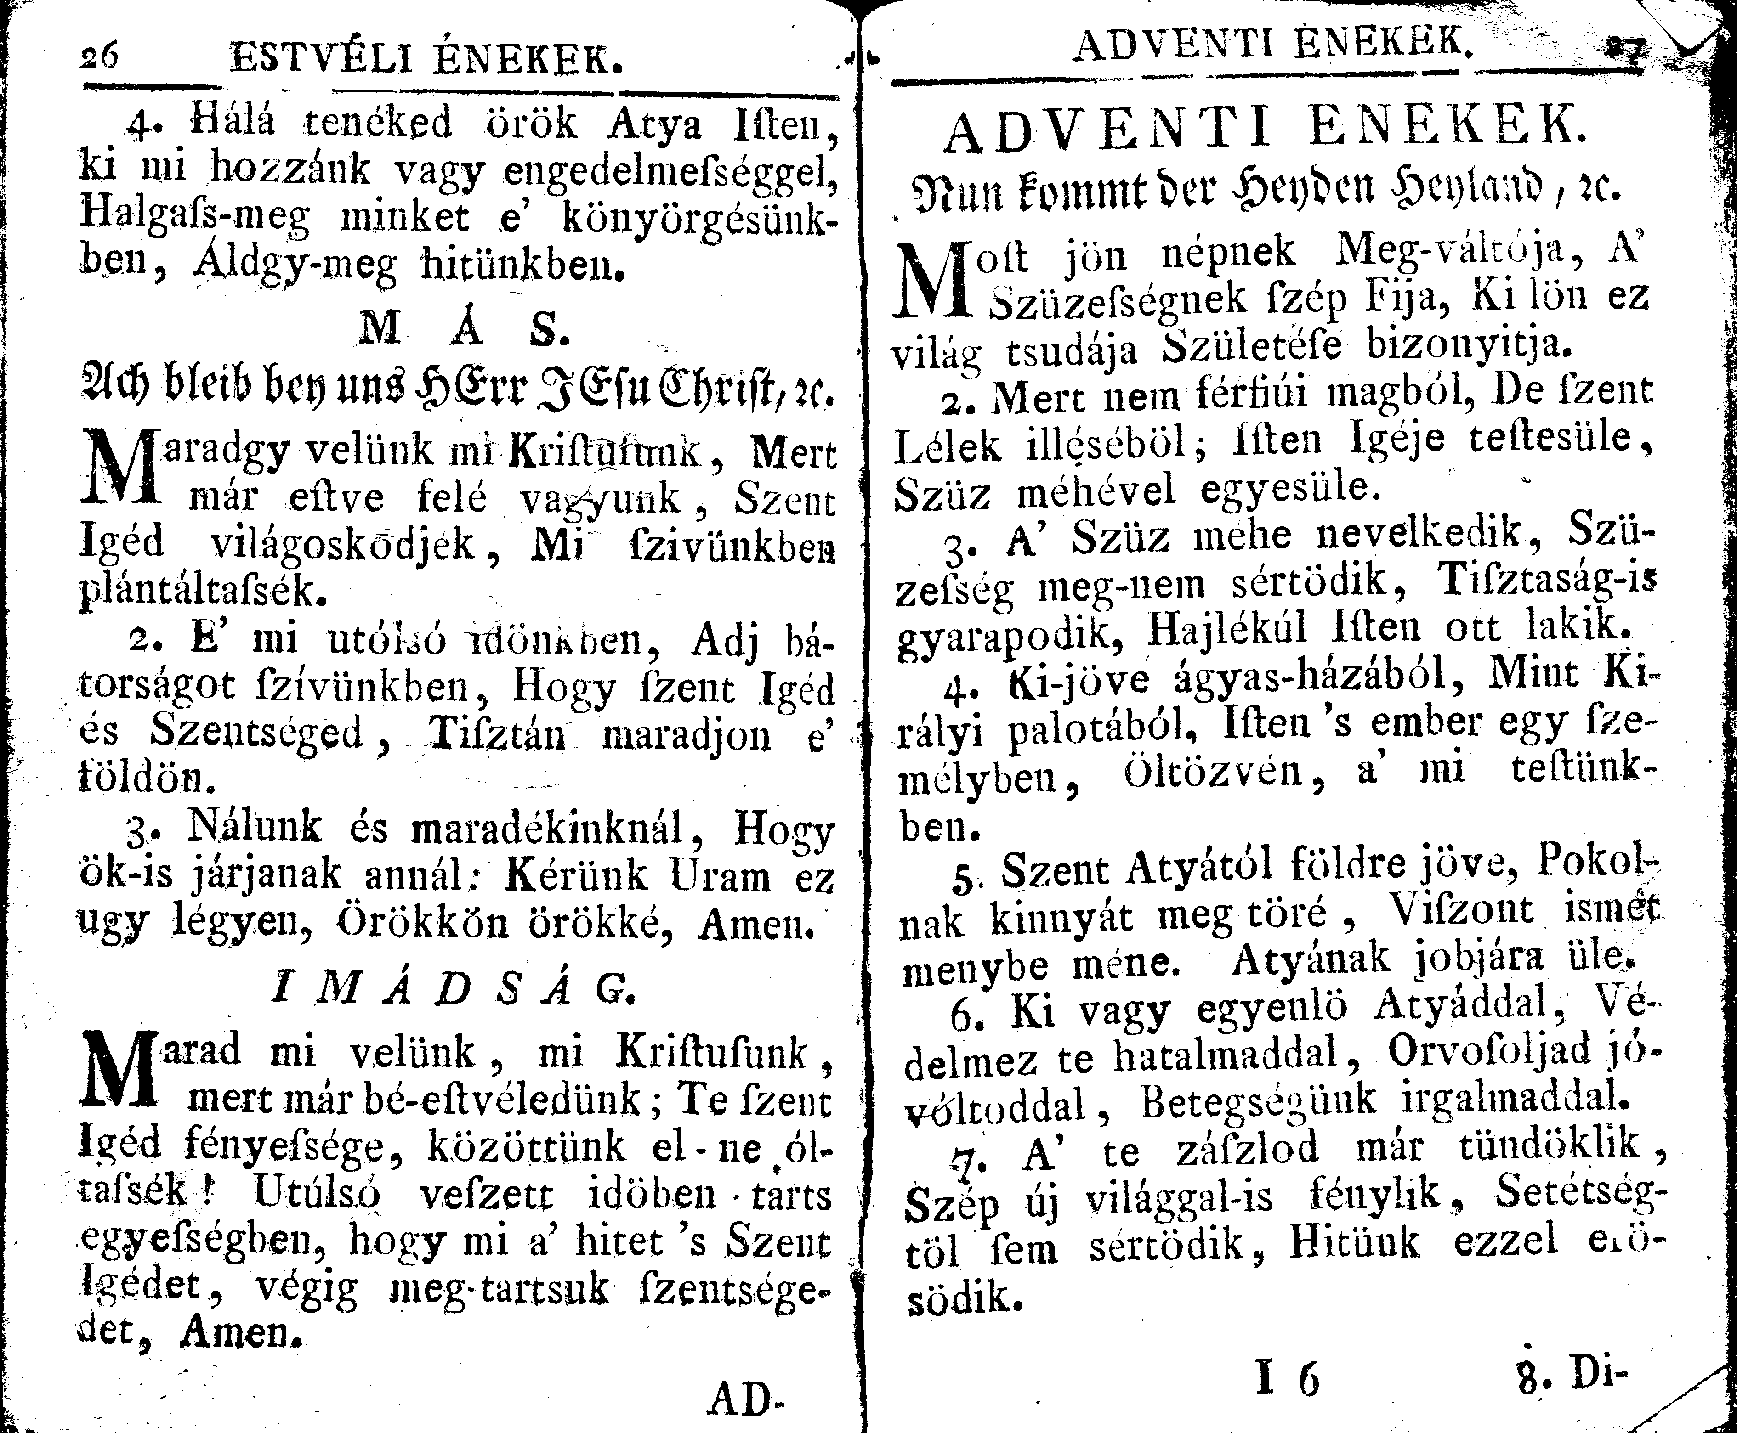
Az 1700-as évek fordulóján jelenik meg a lefordított német korál (pietista) Magyarországon (Áts Mihály)
Zengedező
Mennyei Kar,
1696

Slide 11
Új Zengedező Mennyei Kar,1743. összegző énekeskönyv
1743-ban jelenik meg a magyar evangélikusság nagy, összegző énekeskönyve, ami sok újfordítású német ének mellett még őrzi a reformáció korának hagyományos anyagát is. A liturgikus énekanyagból közli pl. a passióolvasás rendjét, Jeremiás siralmait, de hangjegyek nélkül.

Slide 12
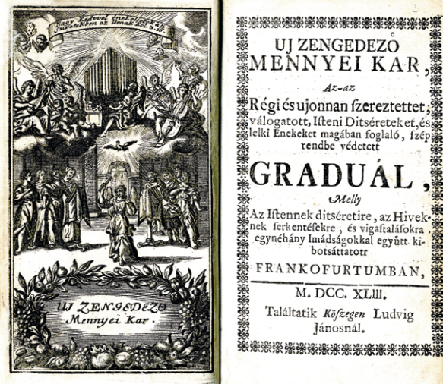
ÚZMK

Slide 13
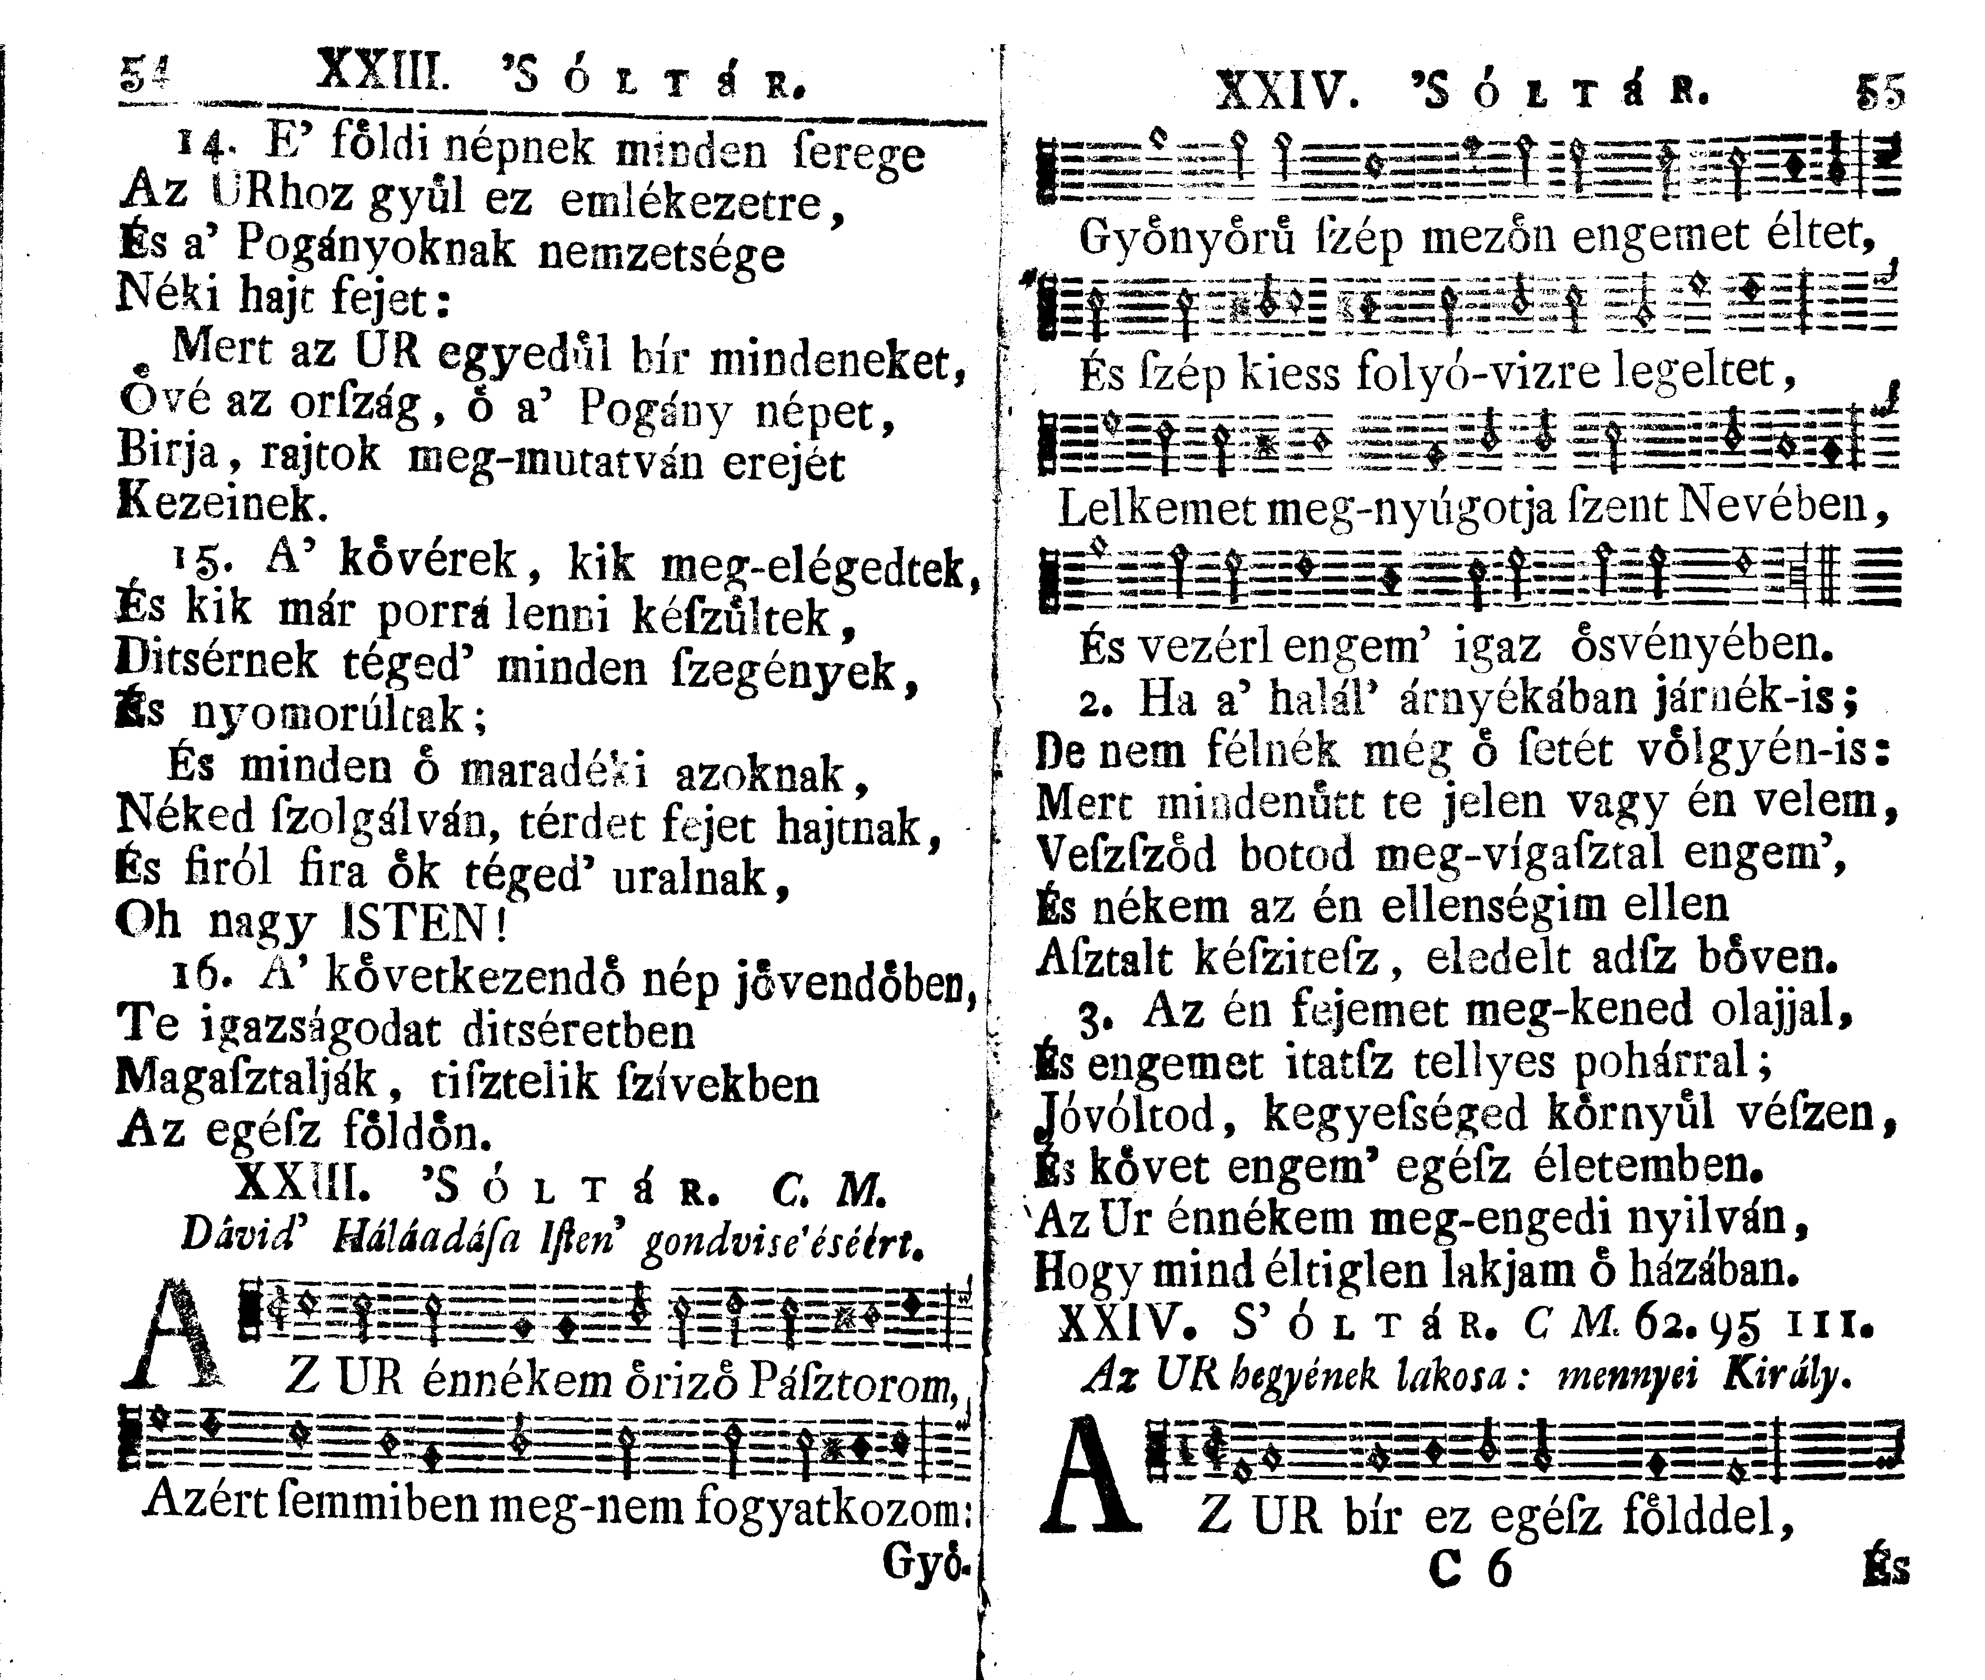
Ennek függeléke volt gyakran a 150 genfi zsoltár

Slide 14
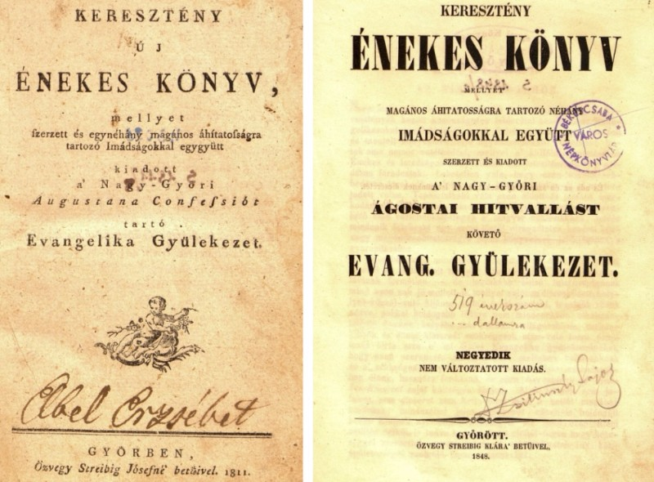
XIX. század – racionalista látásmód
Nagy
váltás,
teljes
csere.

Slide 15
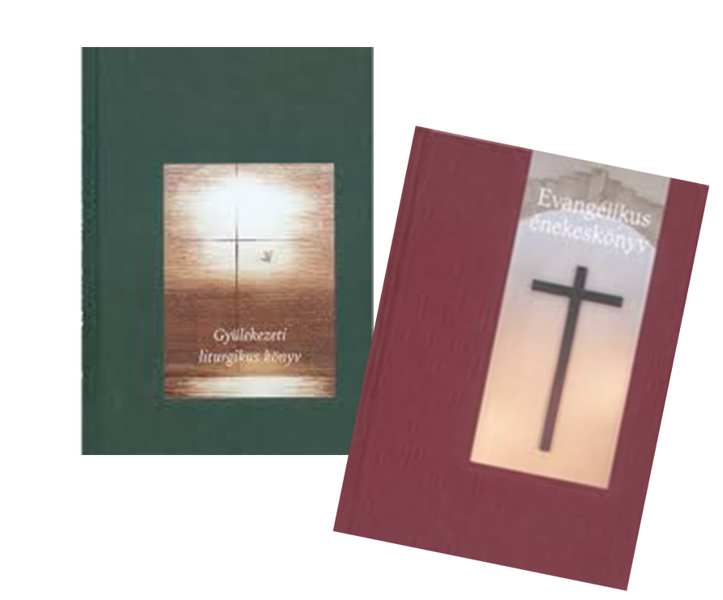
Újabb mérföldkövek: 1911, 1982, 2007.

